Slide 1
OS Linux
Тема 1. Основы Linux Дистрибутивы OS Linux

Slide 2





Ввод в Linux
Операционная система Linux – это достаточно простая и прозрачная операционная система. Высокий уровень защиты компьютера и привлекает к ОС Linux пристальное внимание пользователей, заставляя их изучать весьма непривычные термины, программы и способы работы.

Slide 3
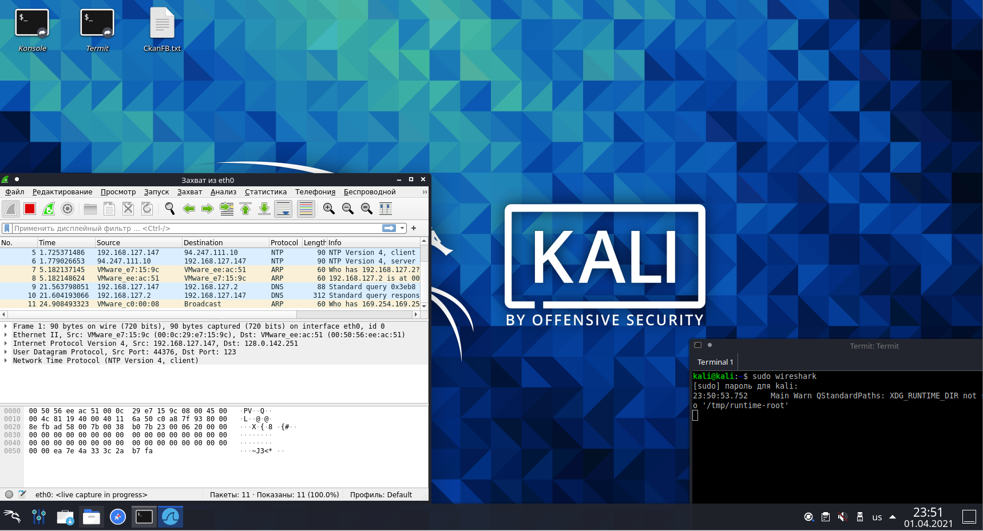
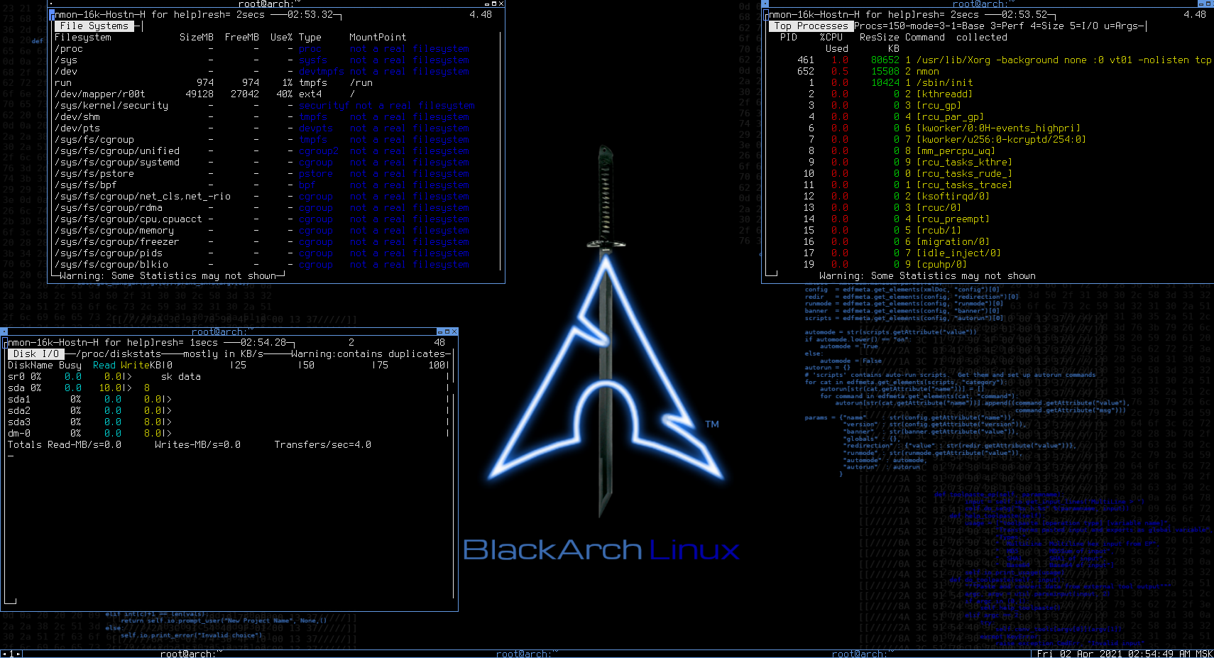
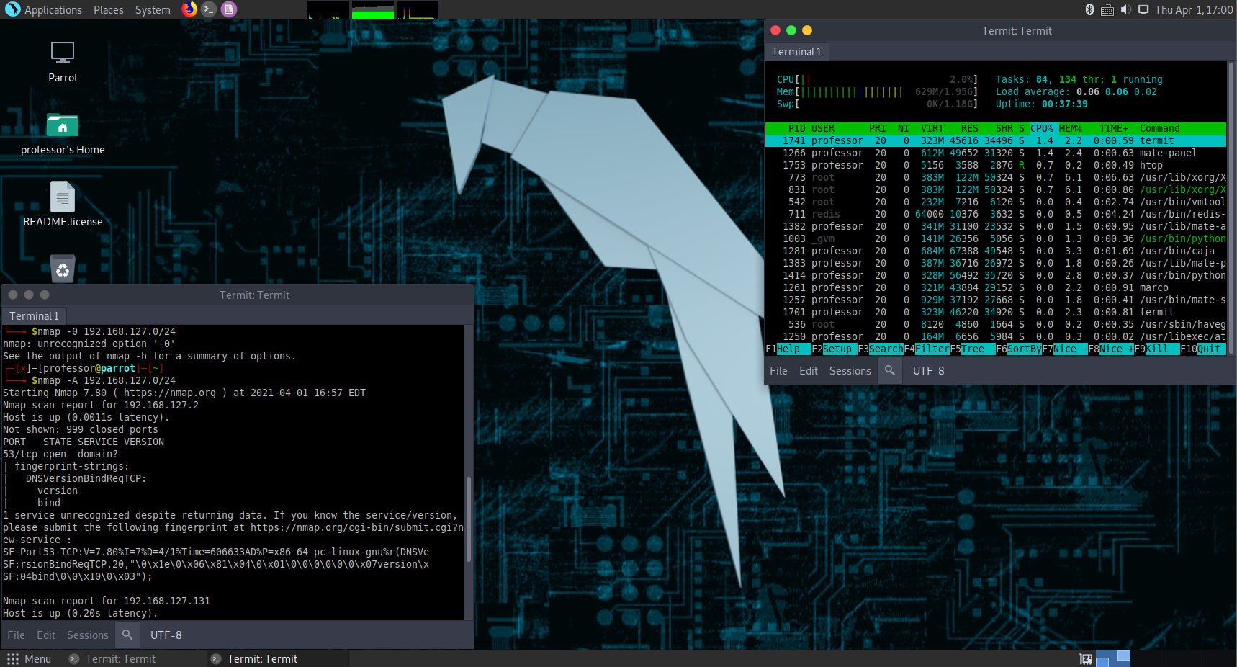
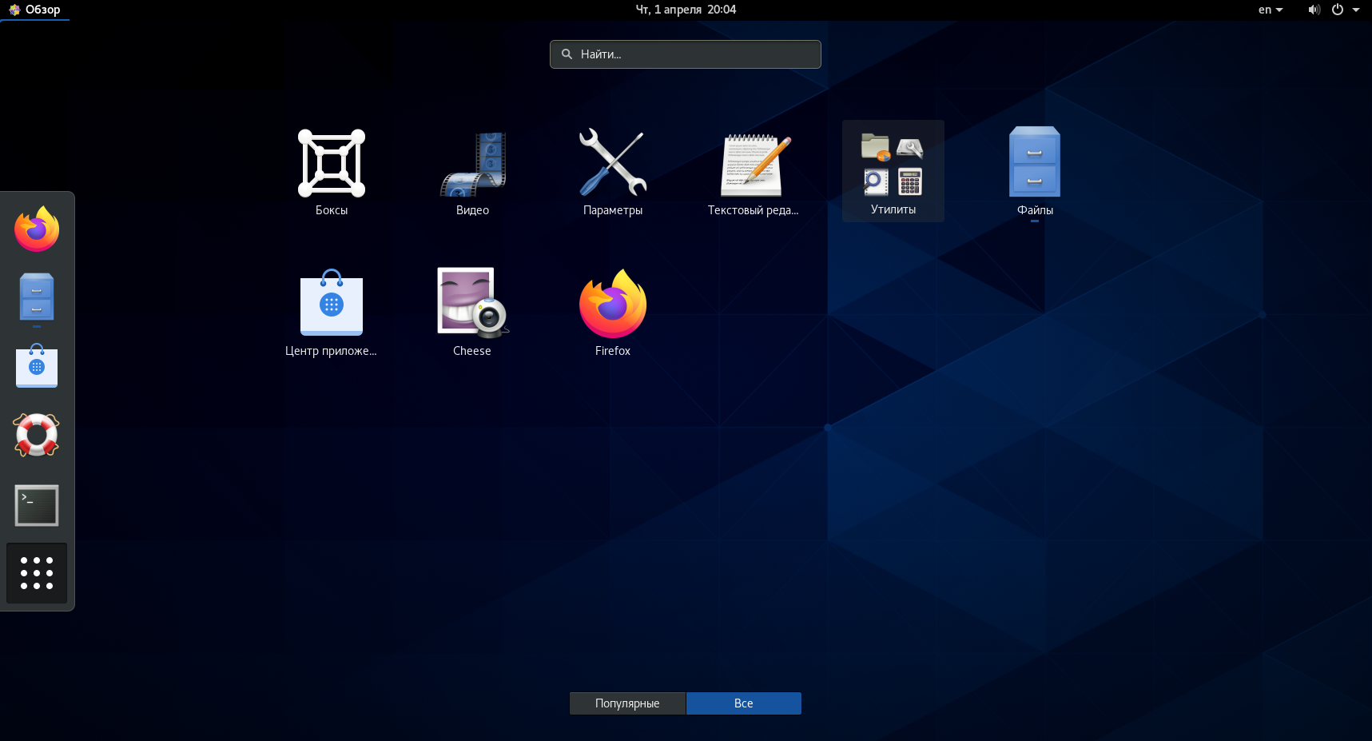
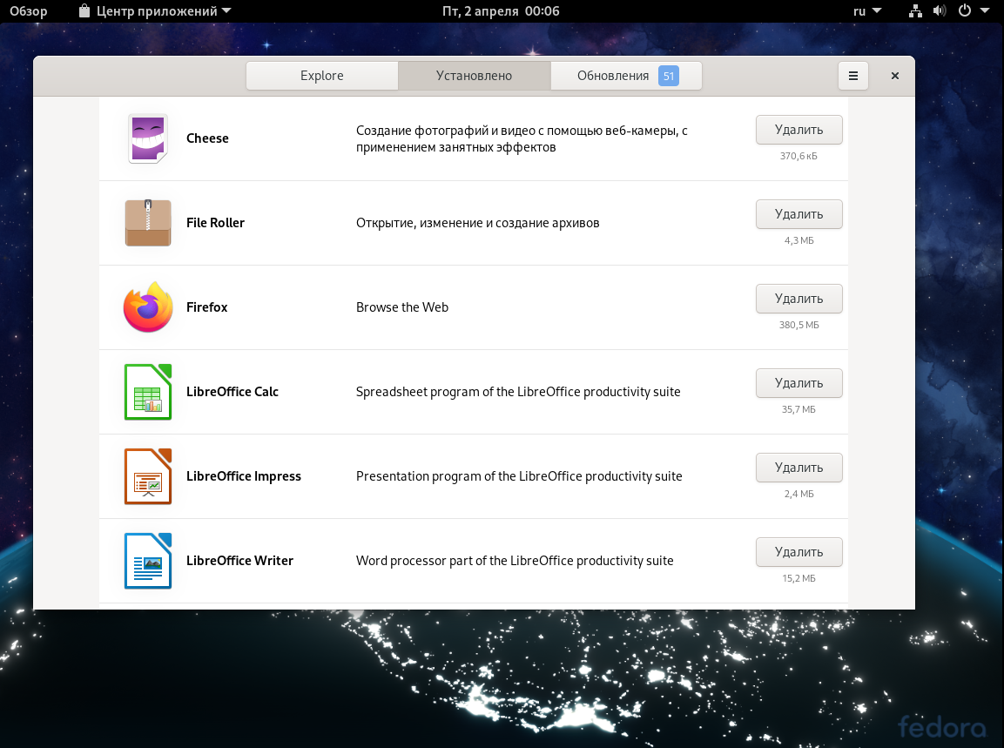
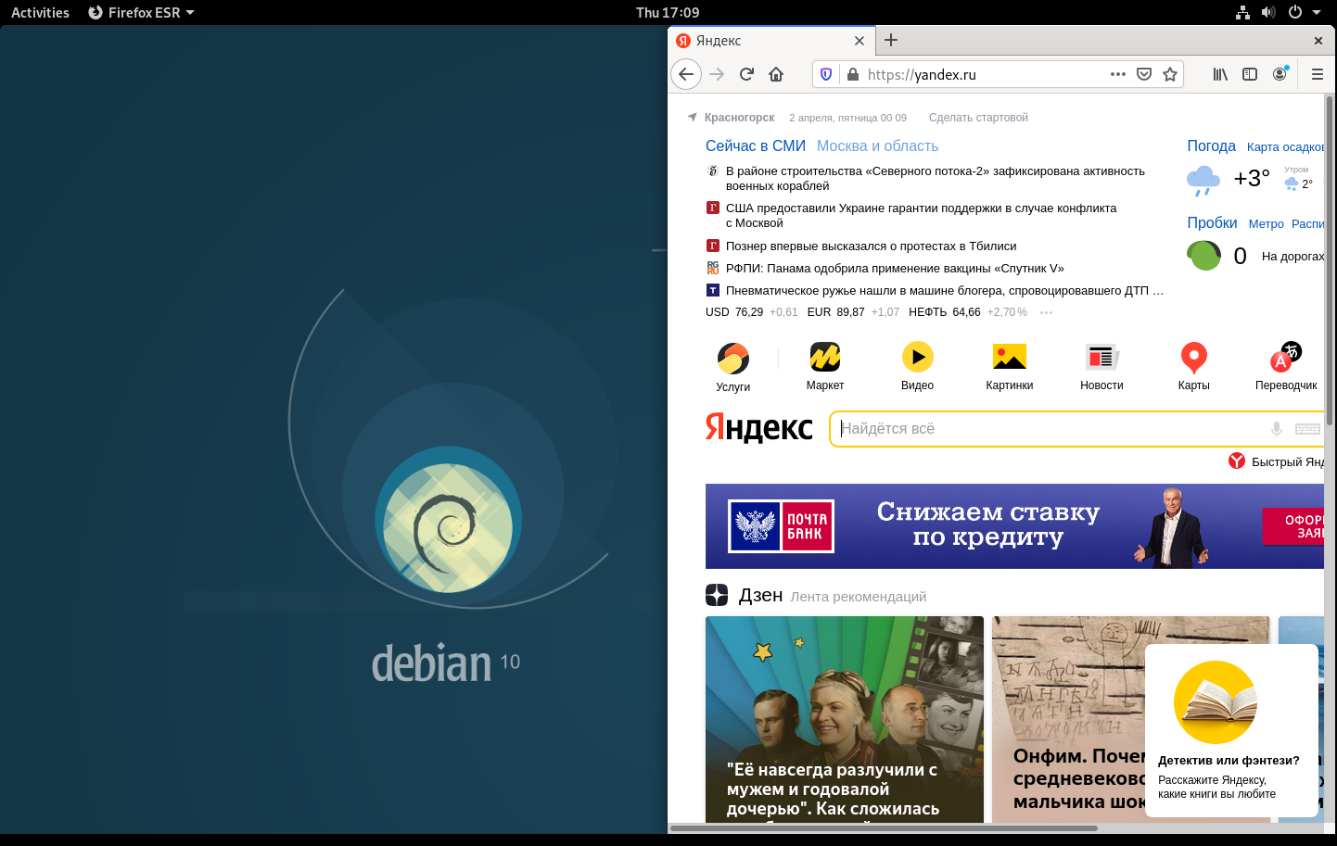
Что такое Linux
Linux – это современная многопользовательская сетевая POSIX-совместимая и Unix-подобная операционная система для персональных компьютеров и рабочих станций, в том числе есть специализированные версии Unix-систем, которые используются специалистами в таких направлениях как: информационная безопасность, сетевой инжиниринг.

Slide 4

Отличительные признаки ОС Linux и большинства написанных под неё программ:
Бесплатность, в отличии от Windows. Все компоненты системы, включая исходные тексты, распространяются с лицензией на свободное копирование и установку для неограниченного числа пользователей.
Открытость исходного кода, что означает возможность каждому использовать и модифицировать этот код под свои нужды.

Slide 5
Возможность, которые предоставляет ОС Linux, для пользователя.
Предоставляет возможность бесплатно и легально иметь современную ОС для использования как на работе, так и дома.
Обладает высоким быстродействием
Работает достаточно надёжно и устойчиво
Практически не подвержена вирусам
Позволяет выполнять прикладные программы других ОС
Обеспечивает использование огромного числа разнообразных программных пакетов, накопленных в мире Unix и свободно распространяемых вместе с исходными кодами.

Slide 6






Дистрибутивы Linux
Наиболее известными дистрибутивами Linux являются Debian, Fedora, Ubuntu.
В таких отраслях как информационная безопасность, пентест, сетевой инжиниринг самыми распространёнными дистрибутивы – это Kali, Parrot, Blackarch.

Slide 7
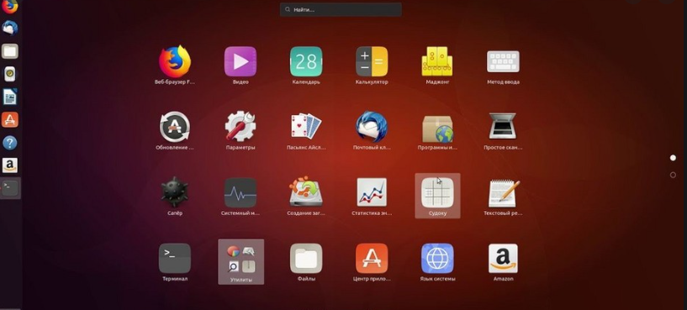
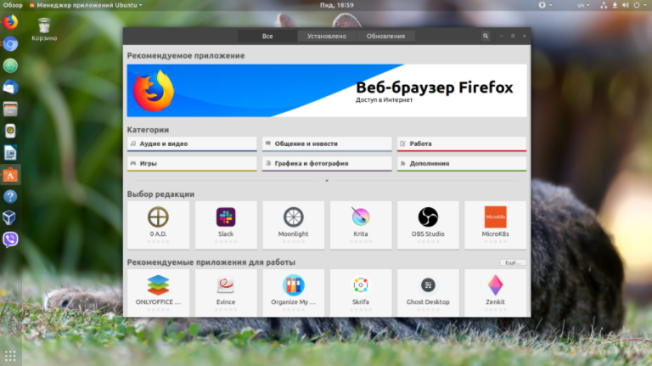
Ubuntu
Ubuntu — это разрабатываемая сообществом, основанная на ядре Linux операционная система, которая идеально подходит для использования на персональных компьютерах, ноутбуках и серверах. Она содержит все необходимые программы, которые вам нужны: программу просмотра Интернет, офисный пакет для работы с текстами, электронными таблицами и презентациями, программы для общения в Интернет и много других.
Среда рабочего стола по умолчанию в Ubuntu – Unity, очень современная среда рабочего стола с мощным инструментом поиска для поиска всех ваших приложений и документов. Он хорошо интегрируется с обычными приложениями, такими как аудиоплееры, видеоплееры и социальные сети.

Slide 8
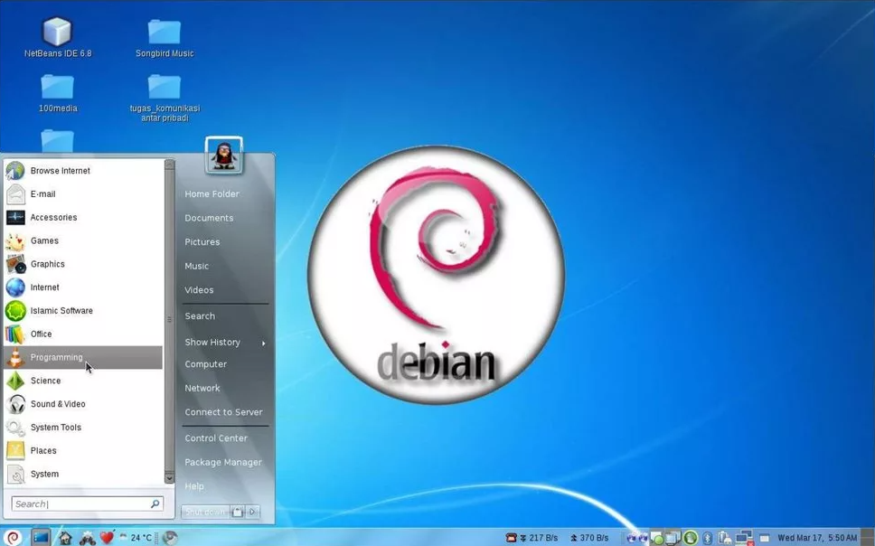

Debian
Debian создан из свободного ПО и ПО с открытым исходным кодом и всегда будет на 100% свободным. Система свободная для всех для использования, изменения и распространения. Это наше основное обещание нашим пользователям. И ещё система бесплатна.
Debian создан из свободного ПО и ПО с открытым исходным кодом и всегда будет на 100% свободным. Система свободная для всех для использования, изменения и распространения. Это наше основное обещание нашим пользователям. И ещё система бесплатна.
Debian каждый день доказывает свою надёжность в тысячах сценариях реального использования во всём мире, начиная от ноутбука для одного пользователя и заканчивая суперколлайдерами, фондовыми биржами и автомобильной промышленностью. Также система популярна в академическом мире, в науке и в государственном секторе.

Slide 9
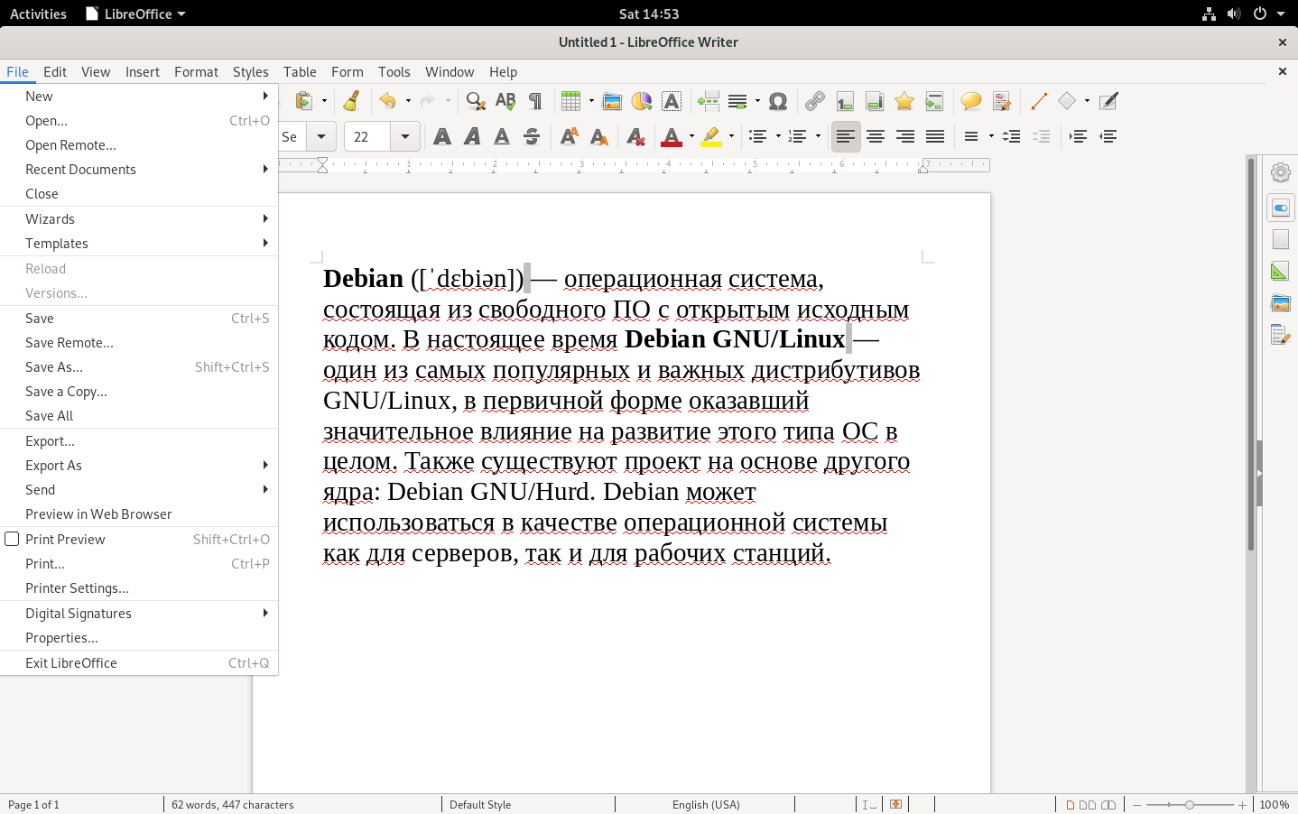
Чем так хорош Debian?
Debian каждый день доказывает свою надёжность в тысячах сценариях реального использования во всём мире, начиная от ноутбука для одного пользователя и заканчивая суперколлайдерами, фондовыми биржами и автомобильной промышленностью. Также наша система популярна в академическом мире, в науке и в государственном секторе.
Debian имеет поддержку безопасности для стабильных выпусков. Многие другие дистрибутивы и исследователи безопасности полагаются на систему отслеживания безопасности Debian.

Slide 10
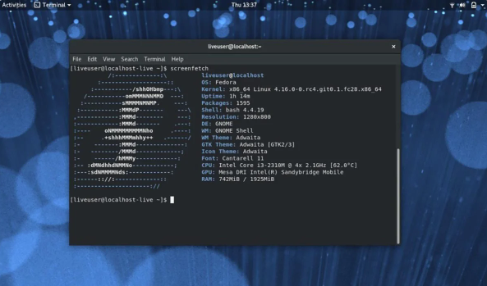
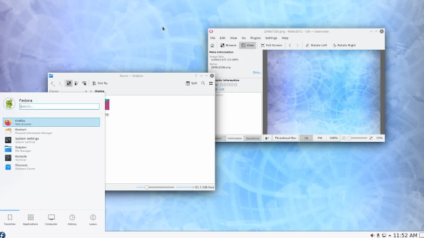
Fedora?
Операционную систему (Дистрибутив) Fedora называют самым передовым дистрибутивом Linux, потому что она постоянно развивается с последним программным обеспечением, обновлениями драйверов и функциями Linux.

Slide 11
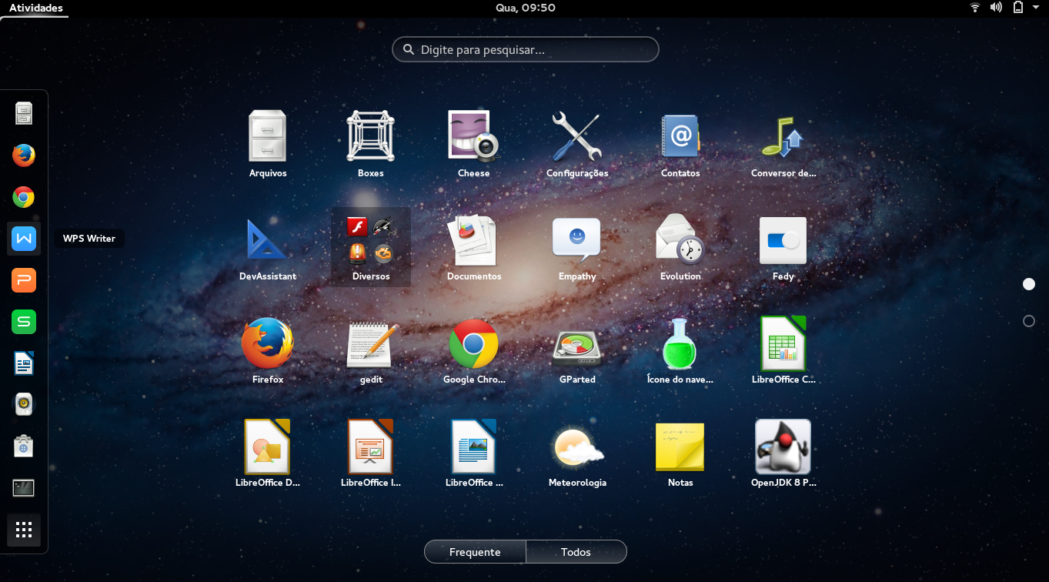

В продолжение о Fedora
Это способствует тому, что вы можете уверенно использовать Fedora, как только установка будет завершена - она ​​поставляется с последним стабильным ядром и всеми его преимуществами.
Fedora поддерживается сообществом Red Hat, поэтому ее пользователи пользуются преимуществами получения поддержки от сообщества Red Hat, которая включает в себя коммерческую поддержку и постоянные обновления безопасности

Slide 12
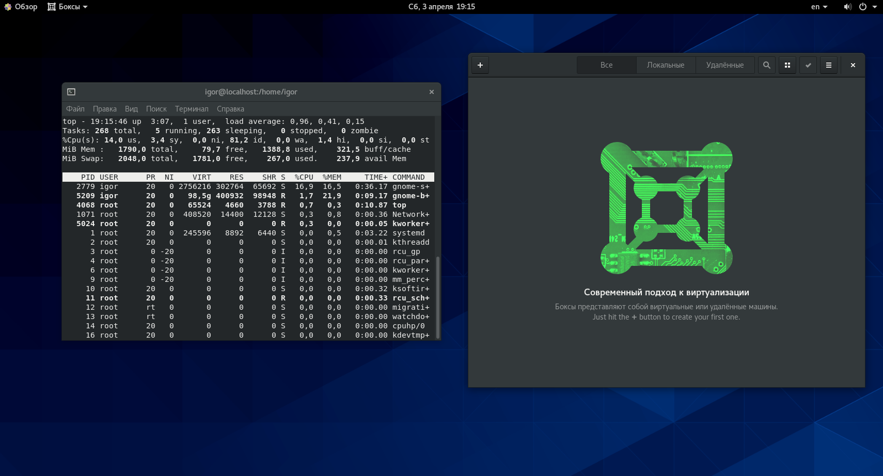
CentOS
Один из дистрибутивов операционной системы на базе ядра Linux. Является бесплатным аналогом коммерческого Red Hat. Собственно, бесплатность и надежность последнего составляют основные преимущества CentOS.

Slide 13
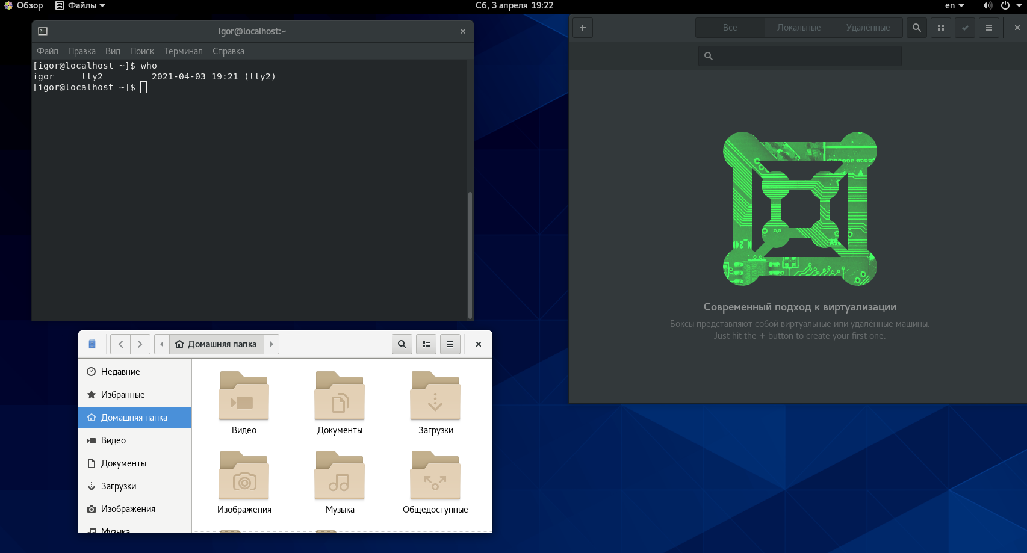
CentOS, что это?
Centos часто отмечается как очень надёжное решение для серверов. В состав дистрибутива входит хорошо проверенное и устойчивое ядро Linux и пакеты программ.

Slide 14
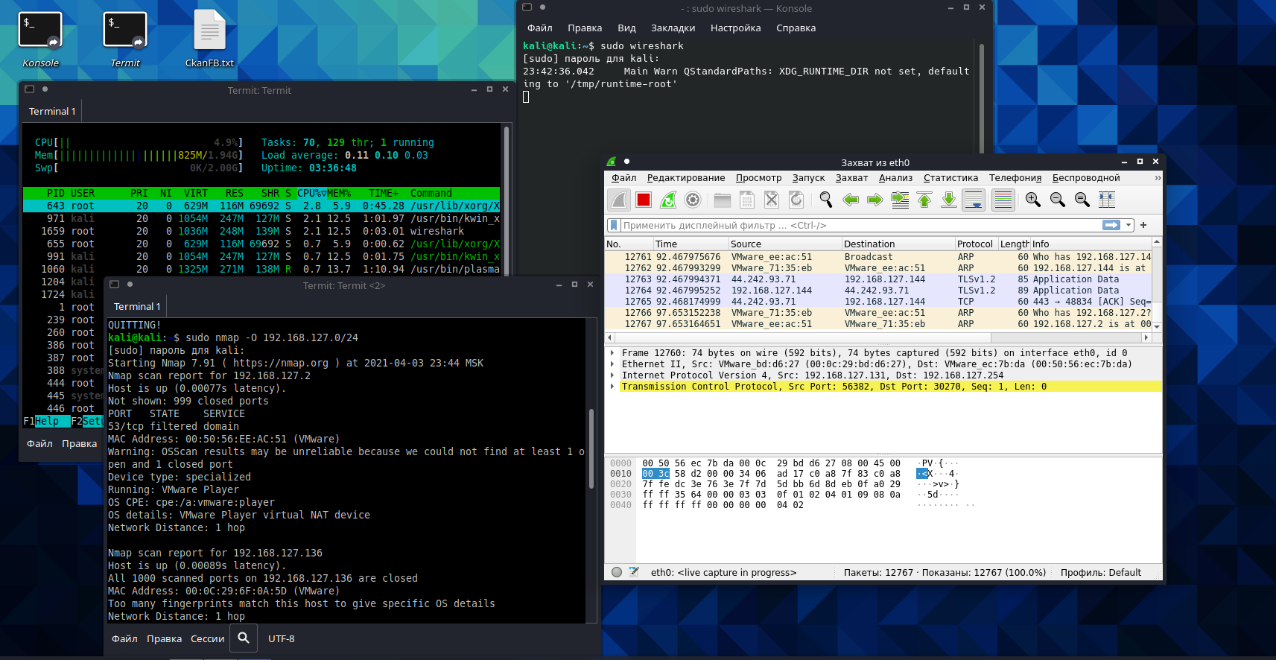
Kali Linux
Kali Linux - это не Linux для начинающих, а мощное оружие хакера, или того, кто с этими хакерами борется. Kali Linux является супер дистрибутивом для проведения тестирования на проникновение и аудита безопасности.

Slide 15
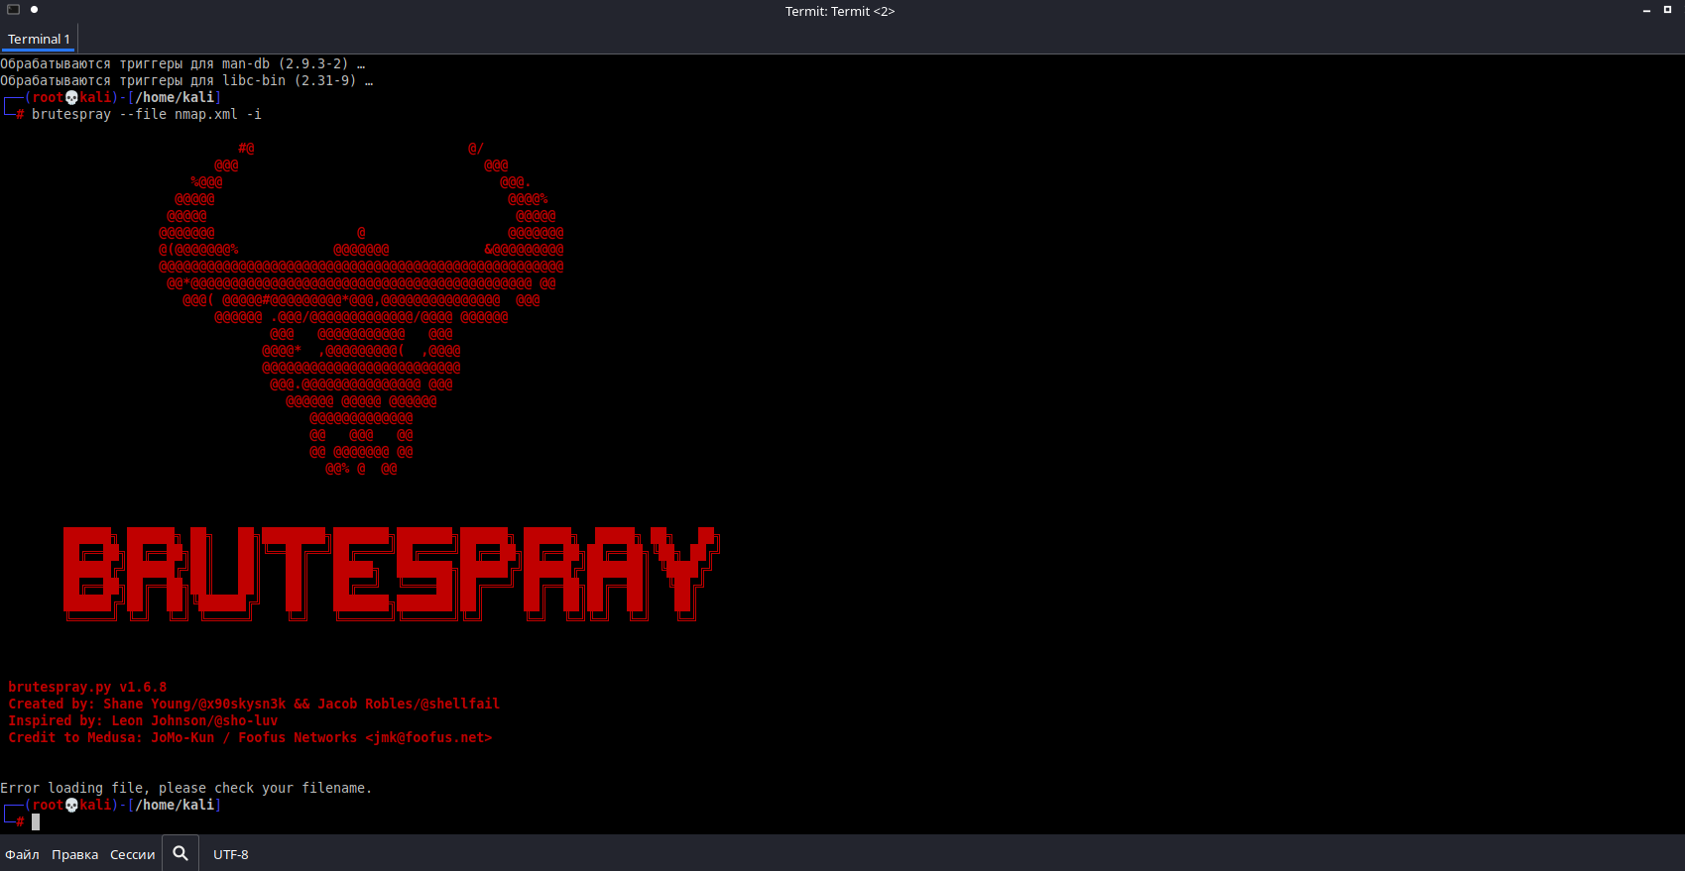
Один из многих инструментов Kali – это BruteSpray
BruteSpray - это скрипт, написанный на Python, который отвечает за поиск хостов и открытых портов с помощью программного обеспечения Nmap для Linux, автоматически обеспечивая вывод GNMAP или XML, чтобы впоследствии атаковать сервисы, обнаруженные на разных хостах с помощью программного обеспечения Medusa. Эта последняя программа отвечает за выполнение грубой силы, то есть за попытку ввести такие службы, как SSH или FTP, среди многих других протоколов. Этот скрипт ищет не только хосты, если у нас открыты «стандартные» порты, но и нестандартные порты, используя типичный -sV в Nmap.
Positive Technologies

Slide 16
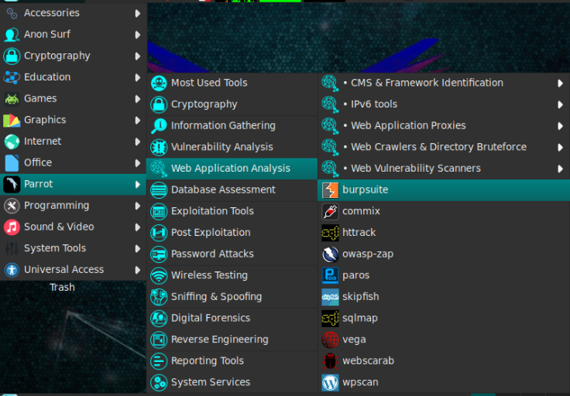
Parrot Linux
Parrot Security OS (или ParrotSec) —дистрибутив Linux, основан на Debian с упором на компьютерную безопасность. Предназначен для тестирования системы на проникновение, оценки уязвимостей и ликвидации их последствий, компьютерной криминалистики и анонимного просмотра веб-страниц. Разработан командой Frozenbox.
Positive Technologies

Slide 17
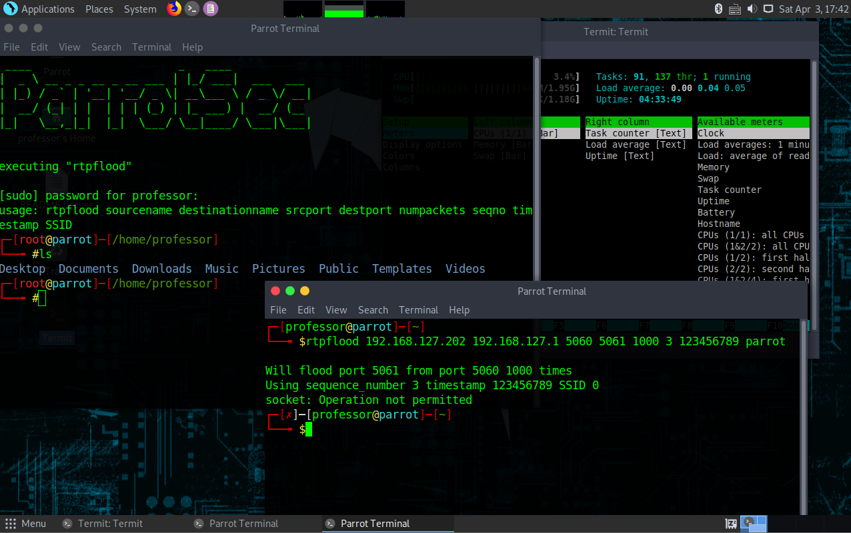
Как пример использование Parrot Linux в качестве мониторинга уязвимостей утилитой “Rtpflood”
простой, но в то же время мощный инструмент для перебора корпоративной директории VoIP, который имитирует поведение IP телефона чтобы загрузить имя и расширенные записи, которые данный телефон может отобразить на своём экране.
Сканер уязвимостей виртуальной телефонной станции

Slide 18
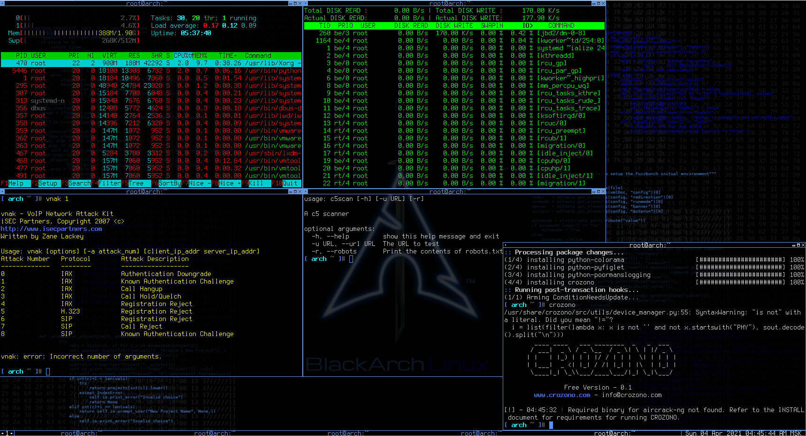
BlackArch
BlackArch — действительно очень мощный инструмент для проведения тестирования на проникновение. Официальным спонсором разработки дистрибутива является хакерская группировка NullSecurity, так что с уверенностью можно сказать, что это продукт созданный профессионалами для профессионалов.

Slide 19
Подытожим о BlackArch
BlackArch является отличным решением для тех, кто серьезно занимается пентестингом или тех, кто работает в этой сфере. Он имеет огромный набор специализированных инструментов, но отсутствие стандартных программ, таких как офисные приложения, граф. редакторы и т.д., делают его нежеланным гостем на вашей домашней машине, однако возможность установить его «сверху» над ArchLinux позволит вам пользоваться всеми его преимуществами на уже собранной оси или поставить поверх вашего ArchLinux ARM.

Slide 20
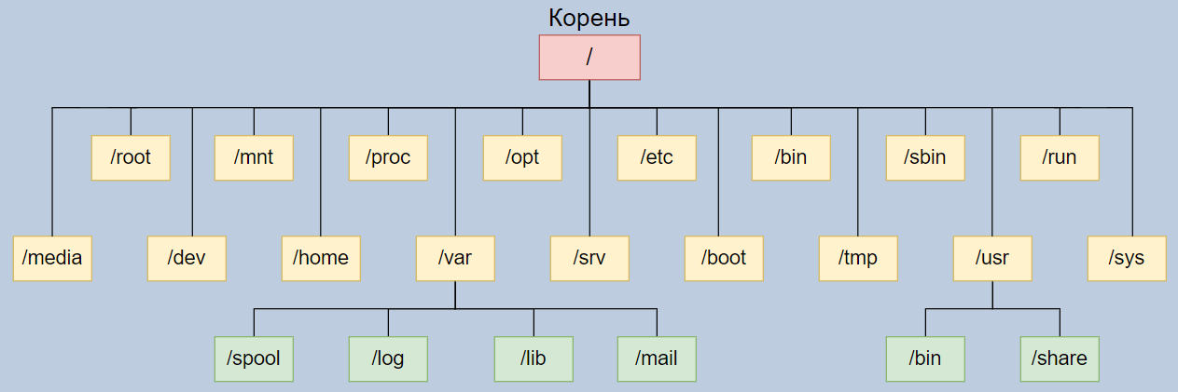
Структура файловой системы Linux
Файловая система в Linux представляет собой древовидную структуру. Все файлы расположены в виде дерева и его ветвей. Самый верхний каталог называется корневым.

Slide 21
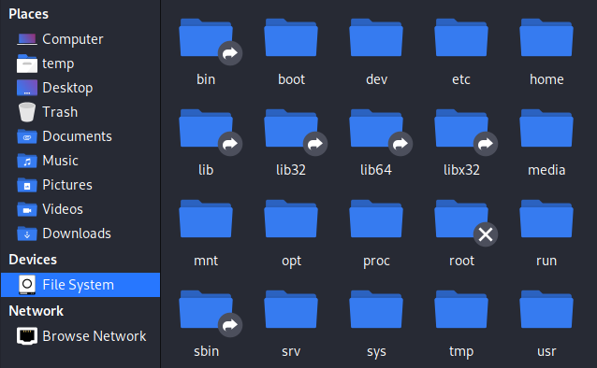
Стандартные каталоги
/ (Корневой каталог) - главный каталог в системе Linux. Содержит в себе всю иерархию системы
/boot - данная директория нужна для загрузки системы
/root и /home - директории, которые являются домашними, используются пользователем root и другими пользователями
/bin - данная директория нужна для хранения исполняемых файлов
/etc - тут хранится конфигурация общей системы

Slide 22
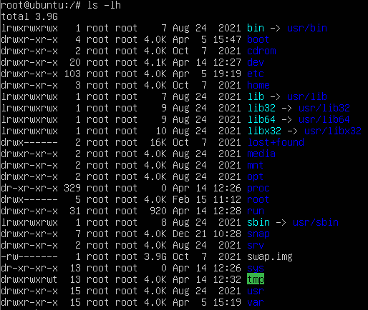
Стандартные каталоги
/dev - тут хранятся физические устройства, связанные с вашим компьютером. Как вариант- получение доступа к жесткому диску
/mnt - каталог для временного подключения файловых систем, например, на съёмных носителях
/var - здесь содержатся файлы переменных данных: системные журналы, базы данных и т.д.
/tmp - данный каталог предназначен для временных файлов
/opt - тут расположены дополнительные (необязательные) приложения

Slide 23
Типы пользователей
Основы Linux
Основы Linux
В Linux есть два разделения:
Обычный пользователь
Может выполнять какие-то изменения только там, где есть.
Суперпользователь (root)
Может выполнять все операции, к примеру- работа с сетью на низком уровне, запись в критическую область памяти и прочее. Он игнорирует все права, которые поставили другие пользователи, может переключиться за любого другого пользователя.

Slide 24
Основы Linux
Работать с root правами не рекомендуется по двум причинам:
Угроза безопасности
Злоумышленникам будет проще закрепиться в системе и скрыться, если вы ведете работу под этим типом доступа.
Риск различных ошибок
Они могут привести к поломке системы. В Linux почти нет систем, которые мешали бы сломать ее, поэтому использовать права суперпользователя надо крайне осторожно.

Slide 25
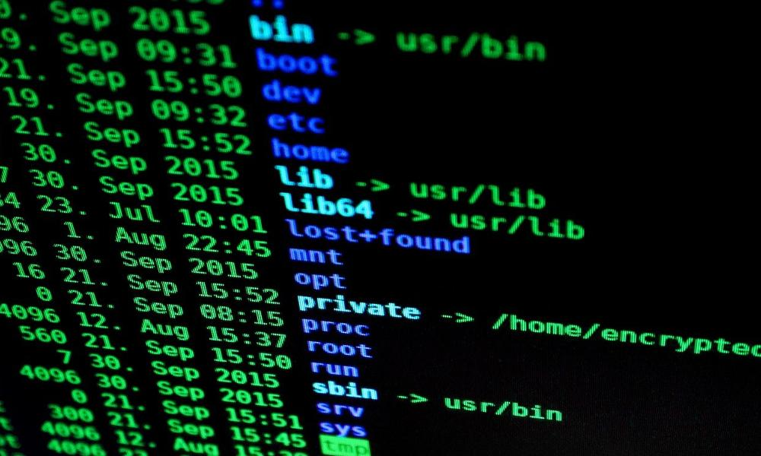
Comand Line Interface
CLI - Это текстовый интерфейс для работы c операционной системы. Для работы с Linux-системой вам необходим Linux Shell. Это некий интерпретатор команд, который обеспечивает возможность взаимодействия пользователей с функциями этой ОС. В нем можно выполнять различные команды и получать результаты их работы.
Positive Technologies

Slide 26
Sh или Bash?
Основы Linux
Sh - это shell по умолчанию. Скрипт sh скорее всего будет работать на bash также без модификаций, поскольку bash обратно совместим с sh. Главным преимуществом sh является то, что он гарантированно существует во всем, что относится к системе Unix.
Bash - это более приятная и удобная для пользователя оболочка с более расширенным функционалом нежели sh. В настоящее время bash является оболочкой входа по умолчанию в большинстве операционных систем на базе Linux.

Slide 27
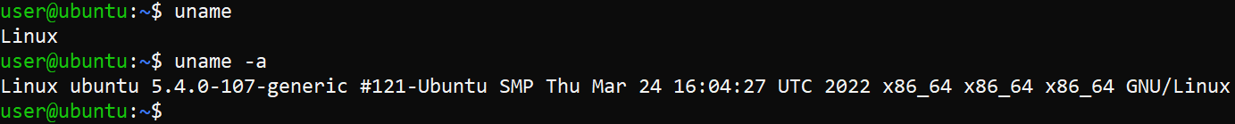
Использование команд
Есть команда и ее параметры. Параметры в свою очередь делятся на опции или ключи (то как должна быть выполнена операция) и аргументы (относительно чего будет выполняться команда).
Выполнив команду uname без аргументов, мы получаем строку Linux. Дополнив ее опцией -a, мы получим более подробную информацию о нашей системе.
Таким образом, изменяя опции и аргументы мы можем менять поведение программы.

Slide 28
Основы Linux
Абсолютная и относительная адресация
При абсолютной адресации путь к каталогу указывается, начиная с корневого каталога, и далее вниз по дереву. Примеры абсолютных адресов:
/tmp
/var/log
/home/user/Documents
При относительной адресации путь к каталогу указывается относительно текущего каталога.

Slide 29
Основные команды Linux
Основы Linux
Команда « сd »
cd - change directory – используется для перехода в какую-либо директорию.
cd .. - переход на уровень выше
cd ../mydir - сначала на директорию вверх, потом в mydir
cat (concatenate) — выводит содержимое файла в командной строке
pwd – показывает абсолютный путь к текущему каталогу.
touch - позволяет создать новый пустой файл
rm - используется для удаления файлов
history – показывает историю введенных команд

Slide 30
Команда « ls »
Основы Linux
Эта команда отображает содержимое текущего каталога. Также с ее помощью можно позволяет просматривать информацию о директориях. С помощью этой команды мы можем узнать:
Права на конкретный объект (чтение, запись, исполнение)
Количество “жестких” ссылок на файл
Владелец файла/директории
Группа владельца файла/директории
Размер файла/директории в байтах
Время модификации

Slide 31
Использование команды « ls »
Основы Linux
Просмотреть содержимое какого-либо каталога можно из любой точки системы, для этого после команды ls нужно указать путь к этому каталогу:
ls /home/user/Documents
Опции | Описание
-l | Просмотр содержимое каталога длинным списком. Выводит список файлов и каталогов вместе с датой их создания и владельцем
-a | Позволяет увидеть скрытые файлы и каталоги
-t | Используется для того, чтобы вывести список файлов по дате их создания, начиная с самых новых
-r | Для вывода содержимого каталога в обратном порядке
-h | Используя вместе с опцией –l, отобразит размер файлов
Notes:
Опции можно комбинировать между собой:
ls –ltr выведет список файлов, начиная с самых старых.

Slide 32
Работа с файлами в Linux
Тема 1. Основы Linux
Работа с файлами в Linux

Slide 33
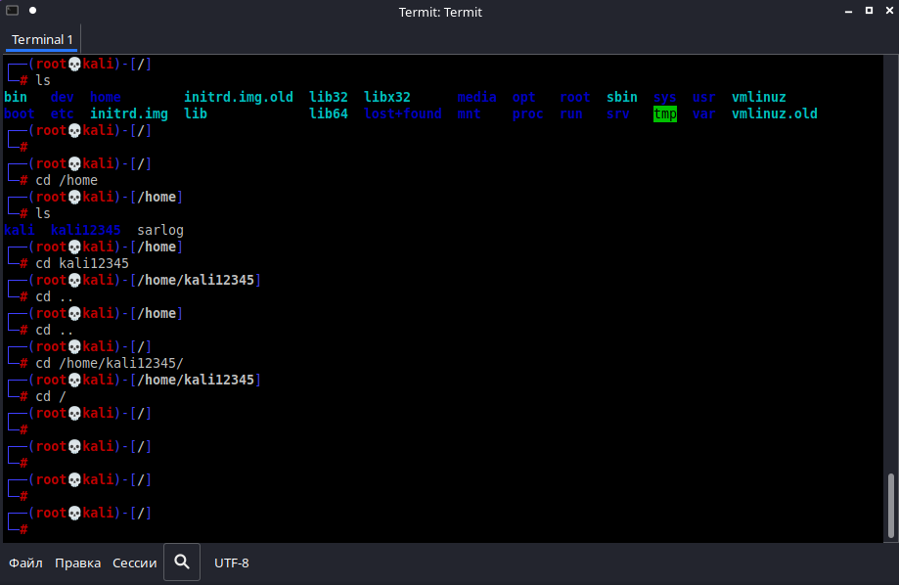
Теперь перейдём непосредственно к работе с каталогами и файлами и конечно, же работать с ними мы будем из терминала, потому в Linux без терминала никак, прими это за аксиому, в терминале работать быстро, надёжно и удобно (когда разберёшься).
Работа с каталогами
Поэтому рассмотрим наиболее часто используемые команды.

Slide 34
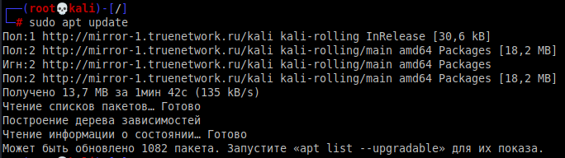
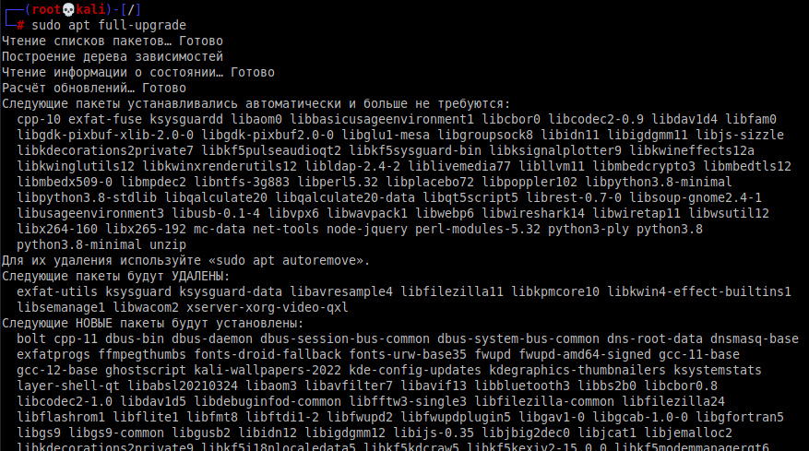
Начнём с обновления системы
sudo apt update - синхронизирует информацию из репозитория с локальным кэшем, эту команду необходимо выполнять перед установкой любых пакетов.
sudo apt full-upgrade - обновит все пакеты, для которых вышли новые версии, в том числе установит необходимые зависимости и удалит мешающие пакеты, а также обновится ядро системы, если вышла новая версия.

Slide 35
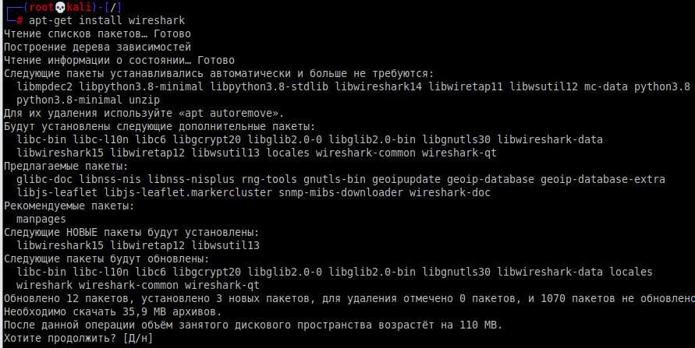
Пакетный менеджер apt
apt - консольная утилита, выполняющая роль «поисковика» и загрузчика пакетов из репозиториев
Команда | Описание
apt-get install program | установить/обновить программы
apt-get remove program | удалить программы, сохранив файлы конфигурации
apt-get purge program | удалить программы и файлы конфигурации
apt-get check | проверить зависимости
apt-get autoclean | удалить старые архивные файлы пакетов

Slide 36
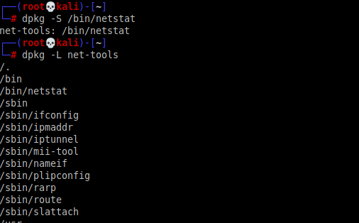
Пакетный менеджер dpkg
Утилита DPKG появилась в дистрибутиве Debian в 1995 году. Низкоуровневый пакетный менеджер создан только для работы с локальными DEB пакетами и не может самостоятельно разрешать зависимости, а также скачивать пакеты из репозиториев.
Команда | Описание
Dpkg –S /bin/netstat | Поиск пакета и к кому дистрибутиву он относится
Dpkg –L net-tools | Просмотр состав пакета или дистрибутива
Sudo apt-get install net-tools | Обновление нужного пакета

Slide 37
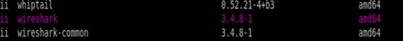
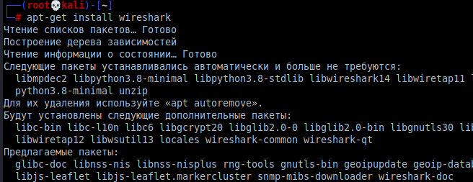
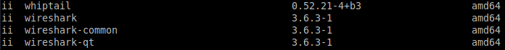
dpkg
Утилита DPKG появилась в дистрибутиве Debian в 1995 году. Низкоуровневый пакетный менеджер создан только для работы с локальными DEB пакетами и не может самостоятельно разрешать зависимости, а также скачивать пакеты из репозиториев.
Команда | Описание
dpkg --purge foo | Удалить пакет (вместе с файлами настроек)
dpkg --remove foo | Удалить пакет (но не его файлы настроек)
apt-get install wireshark | Установка и обновление пакетов указанной утилиты

Slide 38
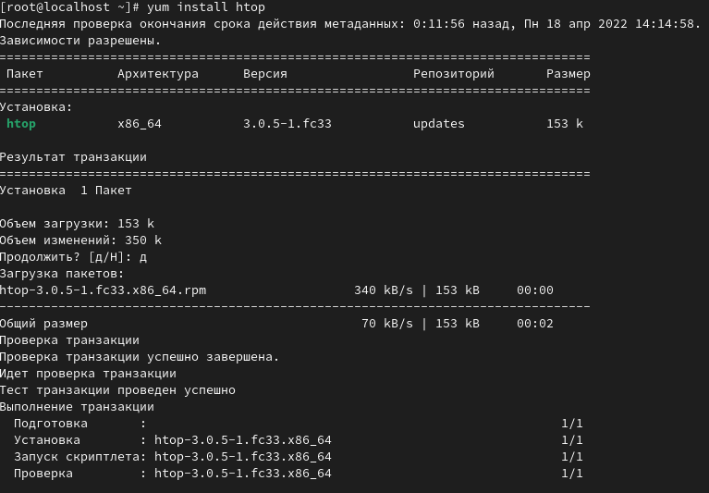
Пакетный менеджер yum
YUM (Yellowdog Updater, Modified) – высокоуровневый пакетный менеджер, написанный на языке Python для систем RED HAT (RHEL, CentOS, Fedora). Программа представляет собой своеобразную оболочку для утилиты RPM.
Команда | Описание
yum install htop | Установка указанной утилиты или пакета
yum update wireshark | Обновление указанной утилиты или пакета
yum list all | Показать установленные утилиты

Slide 39
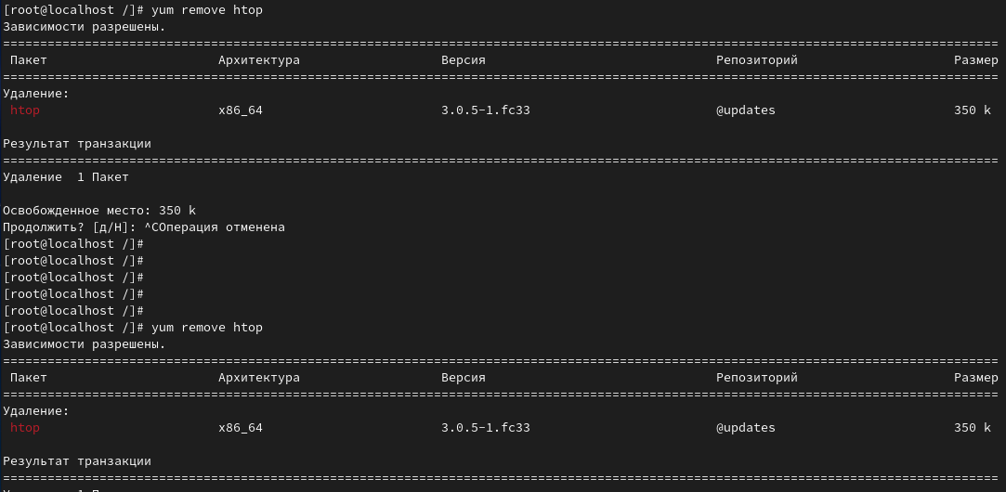
yum
В задачу YUM входит скачивание и обновление пакетов из репозиториев, а также удовлетворение зависимостей во время установки программы.
Команда | Описание
yum remove htop | Удаление указанной утилиты или пакета
yum list htop | Просмотр наличия пакета или утилиты

Slide 40
cd
Одна из команд которую ты будешь применять очень часто это cd. Это команда изменения каталога, она позволяет перемещаться между каталогами:
Команда | Описание
cd /home/user | перейти в указанный каталог
cd / | перейти корневой каталог
cd | перейти в домашний каталог текущего пользователя
cd ../.. | перейти в каталог на два уровня выше
cd — | перейти в каталог в котором находился до перехода в текущий

Slide 41
pwd
Иногда возникает необходимость увидеть полный путь к каталогу в котором ты работаешь, для этого используется команда: pwd
Что бы создать новый каталог, нужно воспользоваться командой mkdir и указать название нового каталога (не забывай, что ты можешь создавать новые каталоги только внутри папки в которой у тебя есть права на запись (о правах доступа будет чуть ниже)
Команда | Описание
mkdir newfolder | создаст каталог с именем newfolder
mkdir new new1 | создаст два каталога с именами new и new1
mkdir -p new/new1/new2 | создаст указанное дерево директорий

Slide 42
cp
cp что_копируем - куда_копируем.
что_копируем — файл, несколько файлов, директория или несколько директорий, которые необходимо скопировать.
куда_копируем — название файла, в который выполняется копирование другого файла, или директория, в которую копируются исходные файлы или директории.
Команда | Описание
cp file1 file2 | скопировать файл file1 в файл file2 (если файлы не в текущем каталоге необходимо указывать полный путь к файлам
cp file1 /home/user1/ | скопировать файл file1 в каталог user1
cp -r folder1 folder2 | скопировать каталог folder1 в каталог folder2 (если каталога folder2 не существует он будет создан) (folder1/2 это полный путь к каталогу)

Slide 43
rm
Удаление файлов и директорий
rm опции файл(ы)
Команда | Описание
rm file1 | удалить file1
rm -r folder1 | удалить каталог folder1
rm -v file1 | выводить информацию об удаляемых файлах

Slide 44
mv
Команда mv используется для перемещения одного или нескольких файлов (или директорий) в другую директорию, а также для переименования файлов и директорий.
mv опции исходные_файлы куда_переместить
Команда | Описание
mv file1 newname | переименовать файл (каталог) file1 в newname
mv file1 folder1 | переместить файл file1 в каталог folder2
mv folder1 folder2 | переместить каталог folder1 в каталог folder2
mv myfile1.txt myfile2.txt | Переименуем файл myfile1.txt в myfile2.txt

Slide 45
Просмотр содержимого файлов в терминале
cat – это самый простой и наиболее часто используемый способ для вывода содержимого текстовых файлов. Но выводить большие файлы через cat не всегда удобно.
tac – выводит файл начиная с последней строки
less - утилита командной строки, которая отображает содержимое файла или вывод команды, по одной странице за раз. Это похоже на more , но имеет более продвинутые функции и позволяет вам перемещаться вперед и назад по файлу.
Команда | Описание
cat file1 | показать содержимое файла file1 в терминале
tac file1 | показать содержимое файла file1 в терминале начиная с конца
less file1 | показать содержимое файла file1 в терминале, постранично, с возможно листать страницы

Slide 46
Права доступа к файлам и каталогам
Чтобы изменить права доступа необходимо воспользоваться командой chmod, она имеет такой синтаксис:
chmod кому-какие-права-предоставить имя_файла
Права доступа к файлам: r — право на чтение данных; w — право на изменение содержимого (но не удаление); x — право на исполнение файла;
Права доступа к каталогам: r — право на чтение каталога (можно прочитать содержимое, т.е. получить список объектов, находящихся в каталоге) w — право на изменение содержимого каталога (можно создавать и удалять объекты) x — позволяет войти в каталог

Slide 47
Права доступа
существует три типа пользователей, каждому права задаются отдельно:
u — пользователь, который владеет этим файлом;
g — пользователи из группы, владеющей данным файлом;
o — все остальные пользователей
Права доступа | Описание
400 (-r——–) | Владелец имеет право чтения; никто другой не имеет права выполнять никакие действия
744 (-rwxr–r–) | Все пользователи могут читать, владелец имеет право редактировать и запускать на выполнение
777 (-rwxrwxrwx) | Все пользователи могут читать, редактировать и запускать на выполнение

Slide 48
Основы Linux
Фильтры вывода
Head
С помощью данного фильтра можно вывести первые строки файла. Пример команды для вывода первых 20 строк файла auth.log
head -20 auth.log
Tail
Противоположна команде head и выводит последние строки файла. Без указания аргумента, по умолчанию выведется 10 последних строк файла.

Slide 49
Less и More
Less
Данная команда очень полезна если нужно просмотреть огромный файл. Главным ее плюсом является то, что считывается не весь файл, а только тут кусок, который помещается на экран, что сильно экономит использование оперативной памяти.
More
Устаревший аналог команды less и в отличии от нее может читать только вперед.

Slide 50
Sort
Основы Linux
Данная команда позволяет вывести строки файла в определенном порядке. При использовании команды без опций, строки файла будут выведены в алфавитном порядке.
Опции | Описание
-r | Сортировка в обратном порядке
-n | Сравнение в соответствии с числовым значением строки
-u | Выводить только уникальные строки
-b | Игнорировать пробелы
-d | учитывать только пробелы и буквенно-цифровые символы
-o | Вместо вывода в консоль, записать результат в файл
Notes:
Опции можно комбинировать между собой:
ls –ltr выведет список файлов, начиная с самых старых.

Slide 51
Основы Linux
nl
Выводит текст файла с добавлением номера строк.
uniq
С помощью этой команды можно вывести строки без повторения.
Если какая-либо строка повторяется, то она будет выведена только 1 раз.
uniq –u используется, если нам нужно вывести только те строки, у которых нет повтора.
uniq –d выводит повторяющиеся строки.

Slide 52
Логические операторы в Linux
Тема 1. Основы Linux
Логические операторы в Linux

Slide 53
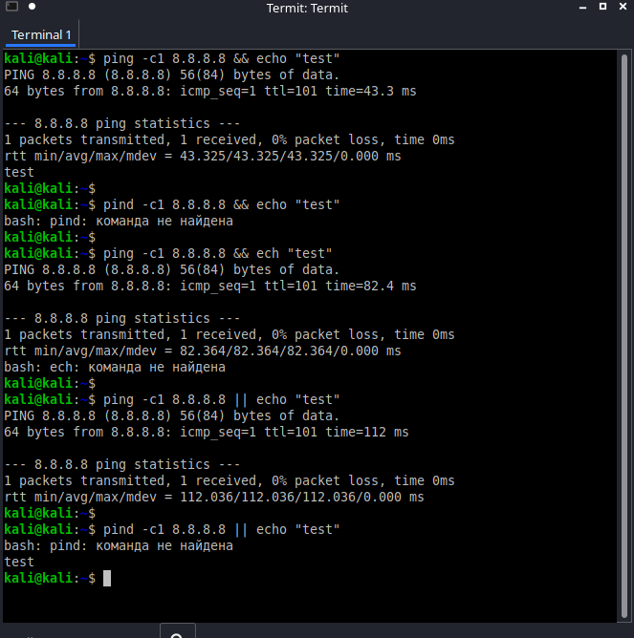
Оператор || представляет логическую операцию "ИЛИ". Вторая команда исполняется только тогда, когда исполнение первой команды заканчивается неудачей.
Логические операторы
Командная оболочка будет интерпретировать последовательность символов && как логический оператор "И". При использовании оператора && вторая команда будет исполняться только в том случае, если исполнение первой команды успешно завершится.

Slide 54
Спасибо за внимание

